Slide 1
Loss & Optimization
Cs231n Lecture 3

Slide 2
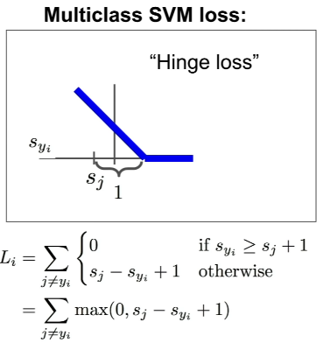
Loss function
Wx + b 에서 선정된 W 와 b 가 얼마나 ‘나쁜지’ 를 구하는 함수를 Loss function 이라고 부른다.
Loss function은 정말 여러가지 있는데,
간단히 Multiclass SVM Loss 와 softmax 를 살펴보자
SVM Loss 는 정답에서
얼마나 떨어져 있는지 linear 하게 측정한다
+1 의 값은 safety margin 이라고 하는데,
쉽게 말해 ‘보호구’ 정도라고 생각하면 된다.
오답 영역을 정답 까지가 아니라, 정답보다 1 작은
영역부터 시작한다.

Slide 3
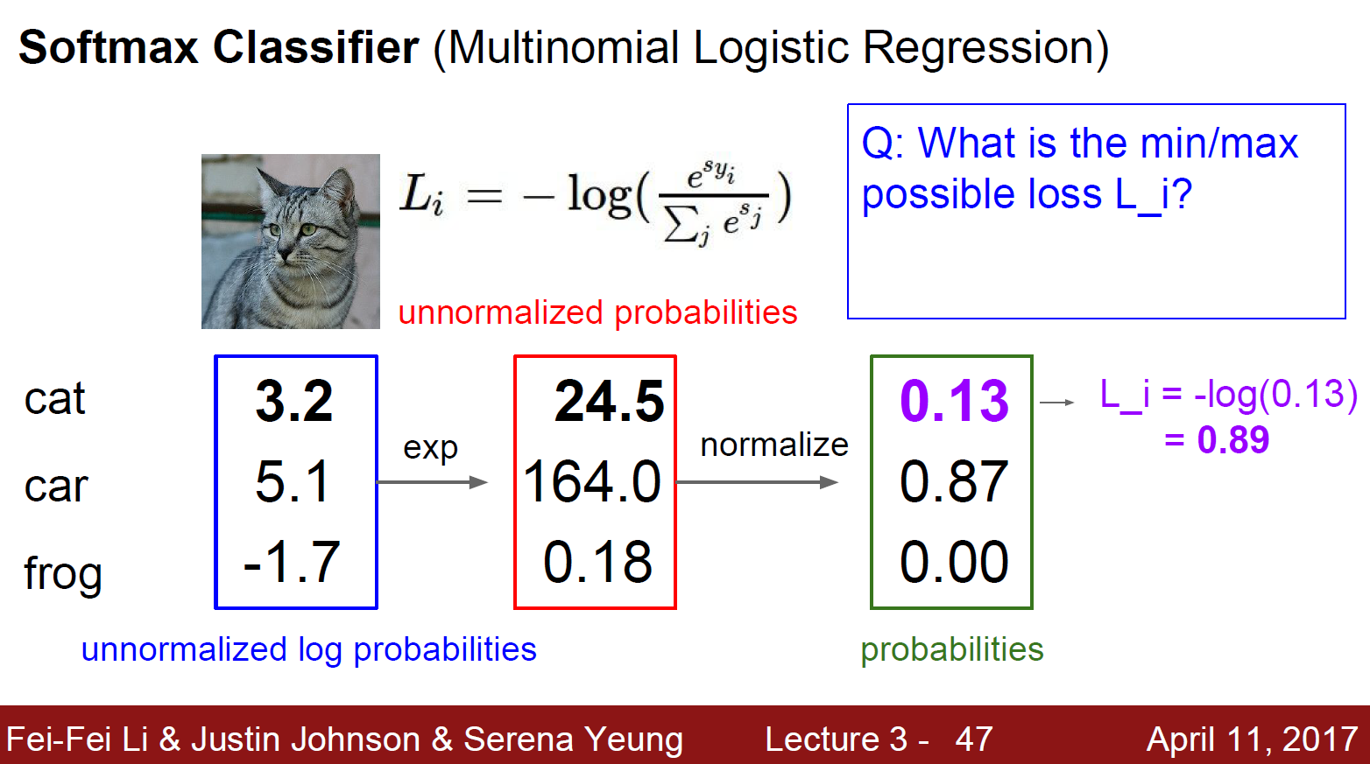
Loss function
Softmax 는 간단히 말하면 ‘얼마나 정답인가’에 대해 총합이 1 인 확률로 Weight 를 변환 시킨다.
우리가 구하는것은 얼마나 ‘오답인가’ 이므로 최종 결과에 –log 를 씌워준다.

Slide 4

Optimization
우리가 가지고 있는 데이터에 W를 최적화 시키기 위해서 가장 간단한 방법은 뭘까?
그냥 W 를 랜덤하게 계속 바꿔가면서 하나씩 고르는것이 가장 간단할 것이다.
근데 이건 거의 암호를 푸는 수준으로 시간이 기하급수적으로 올라가니, 다른 방법을 써야 한다.
조금 더 수학적이고 현실적인 방법을 찾아보자. 두 번째 방법은 기울기를 이용하는것이다.
W를 구하기 위해서, 점점 '기울기' 를 타고 잔걸음으로 이동한다.

Slide 5
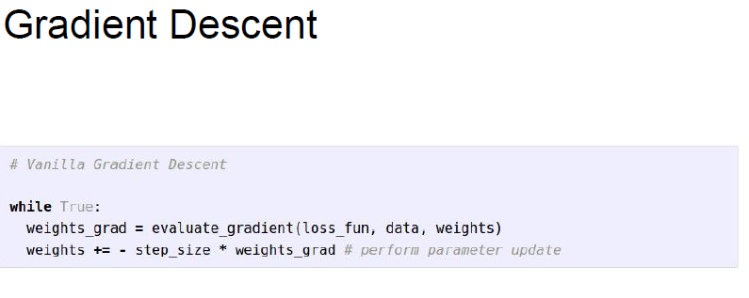
Optimization
현재 Loss function 을 weigh에 대해 미분하여 gradient 를 얻는다.
step_size 는 learning rate 로, 한번에 얼마나 이동할지를 정해주는것이다.
gradient 는 이동할 방향과 정도를, learning rate 는 일시적 브레이크 역할을 해주게 된다.
한마디로 '잔걸음' 걷게 해준다는것이다.

Slide 6
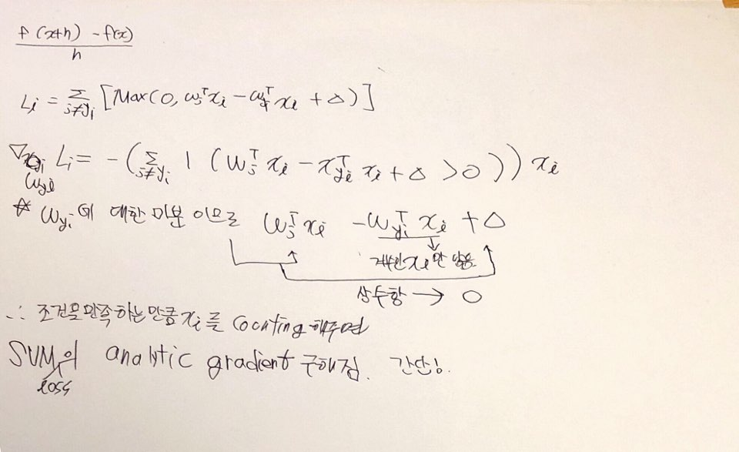
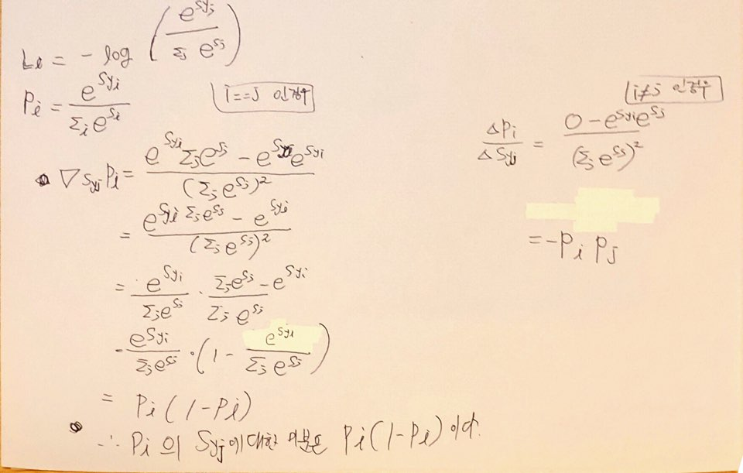
Optimization
그런데, 미분을 할때 h 를 극한으로 보내야하는데, 이걸 컴퓨터에서는 구현하기 힘들다.
그래서 analytic gradient 를 구한다.
미분 식에 원래 식을 대입하여 식을 간단하게 정리하는 것이다.
아래 왼쪽은 SVM Loss Weight 에 대한 편미분을 정리한 것이고
오른쪽은 Softmax를 Weight 에 대한 편미분을 정리한 것이다,

